Slide 1
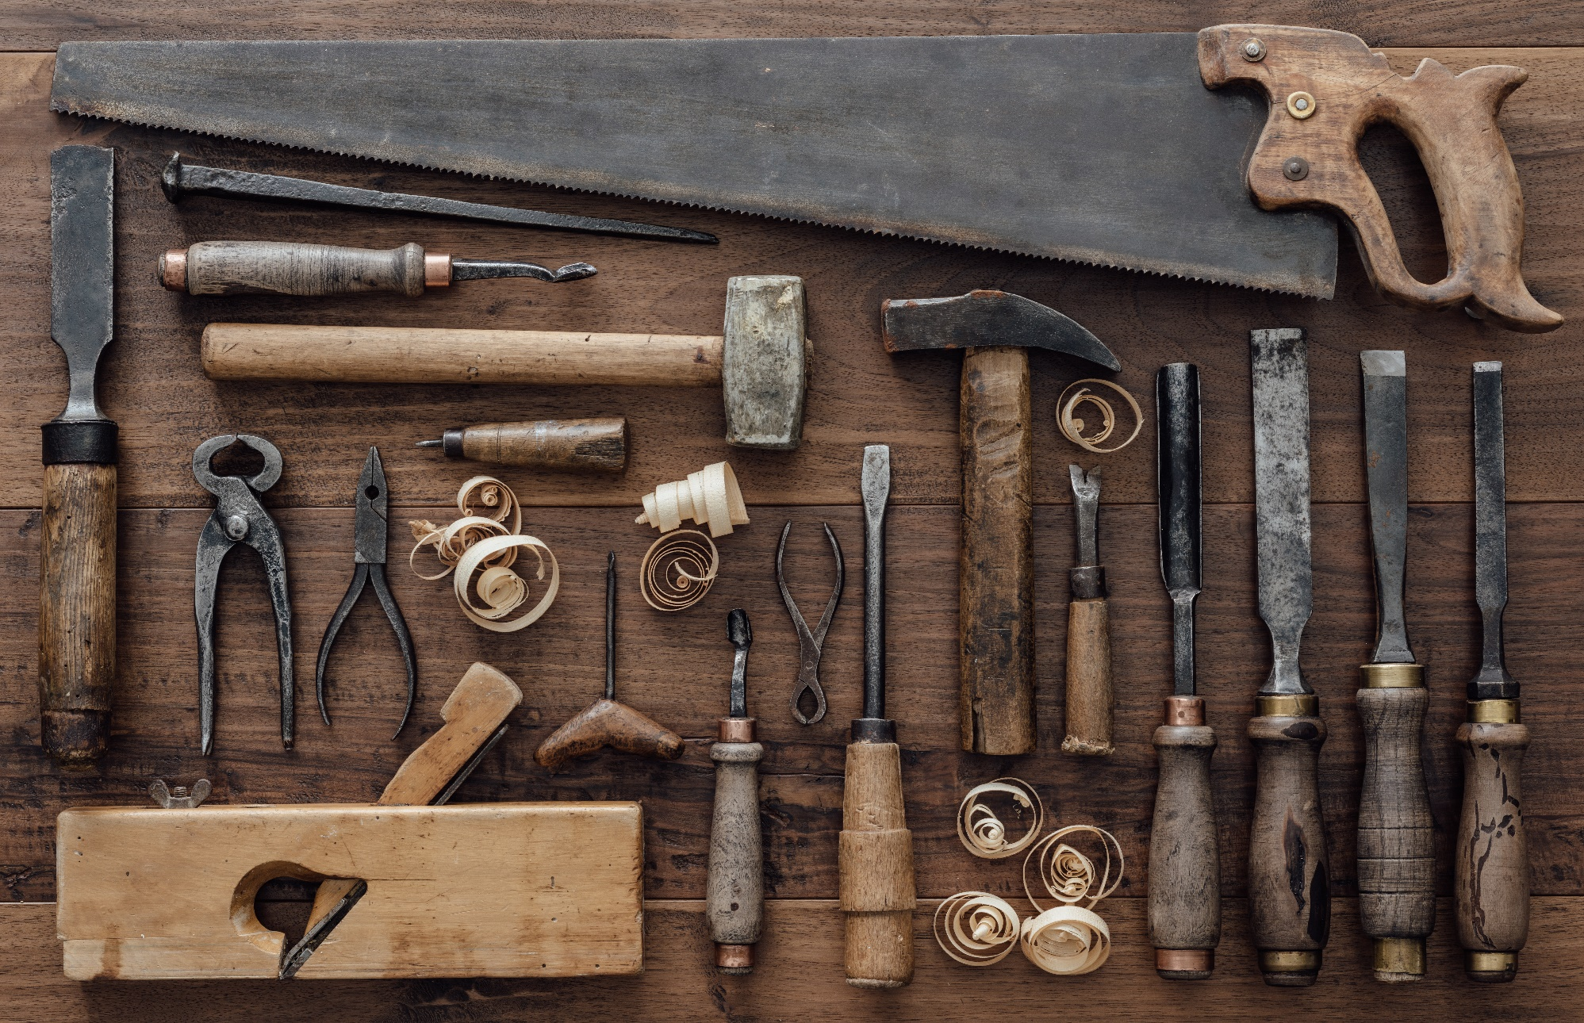
TECHNICKÉ DÍLNY
Mgr.Petr Steinocher

Slide 2
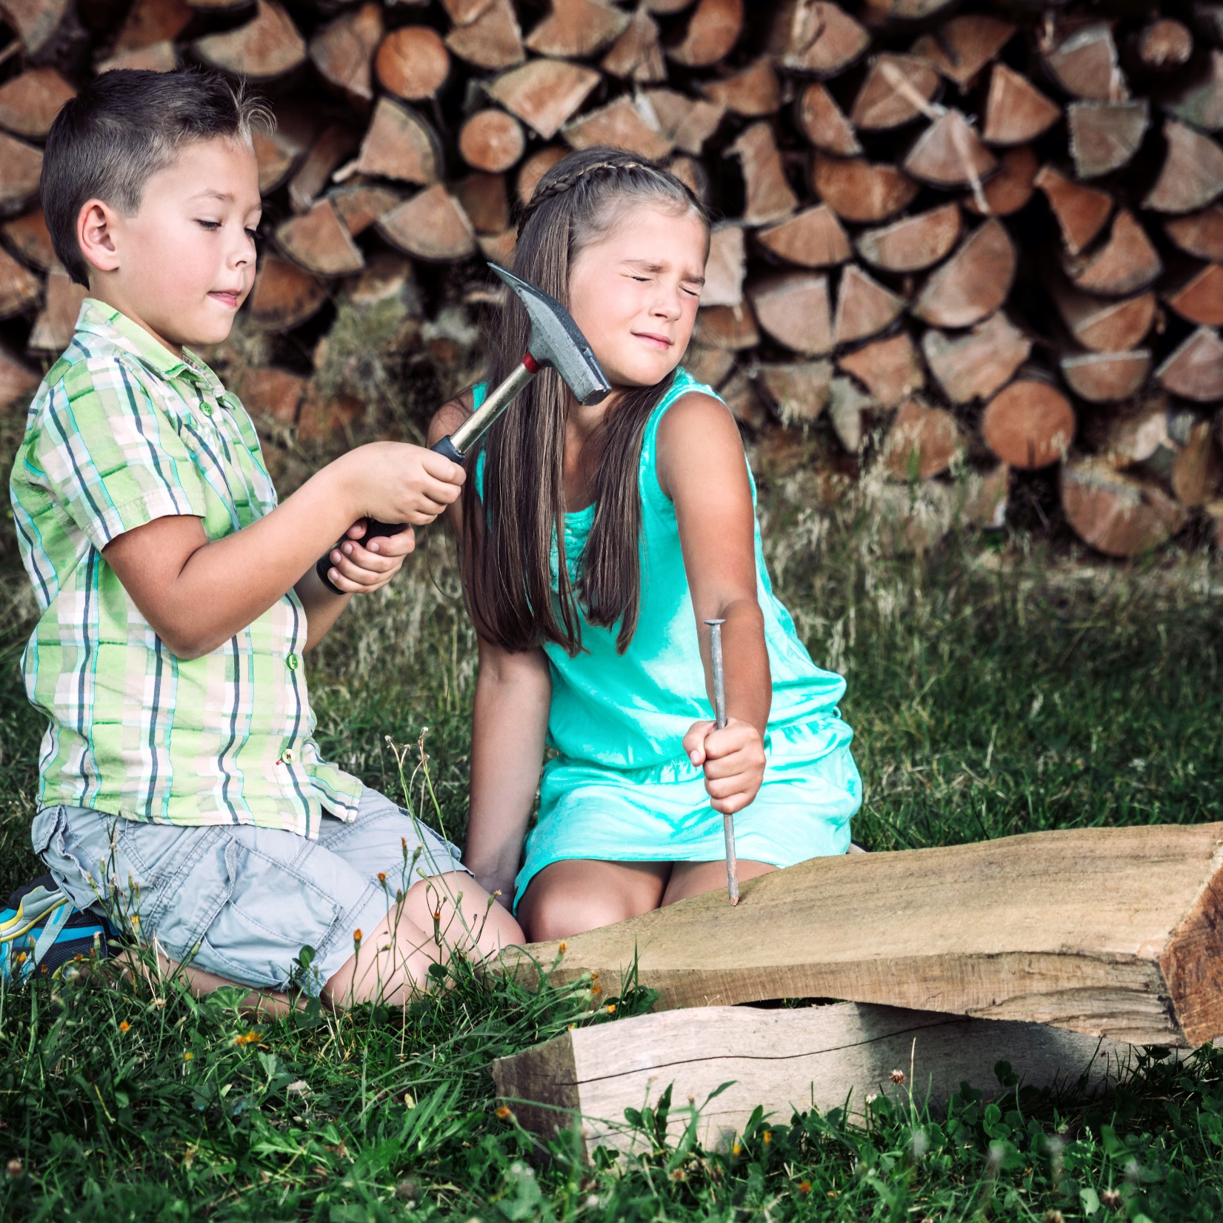

Slide 3
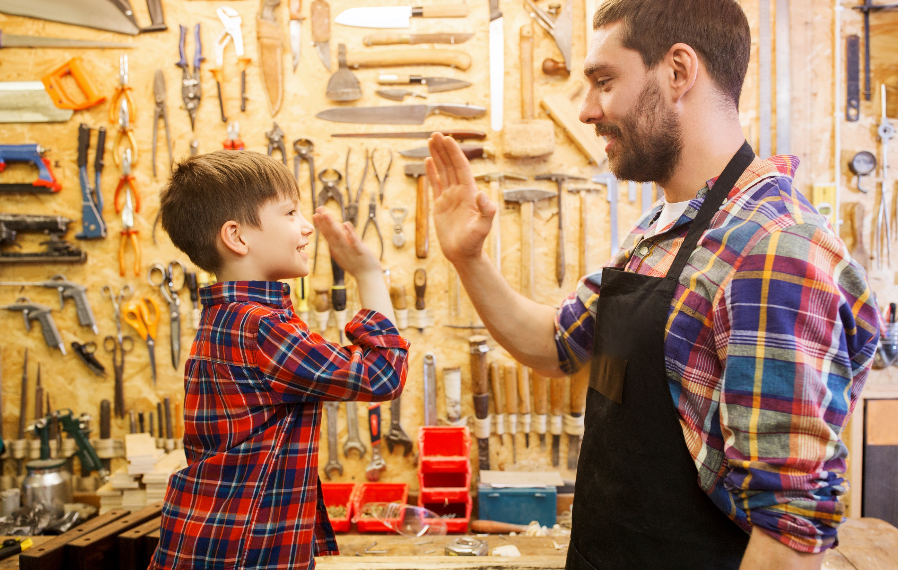

Slide 4
NAŠE DÍLNA

Slide 5
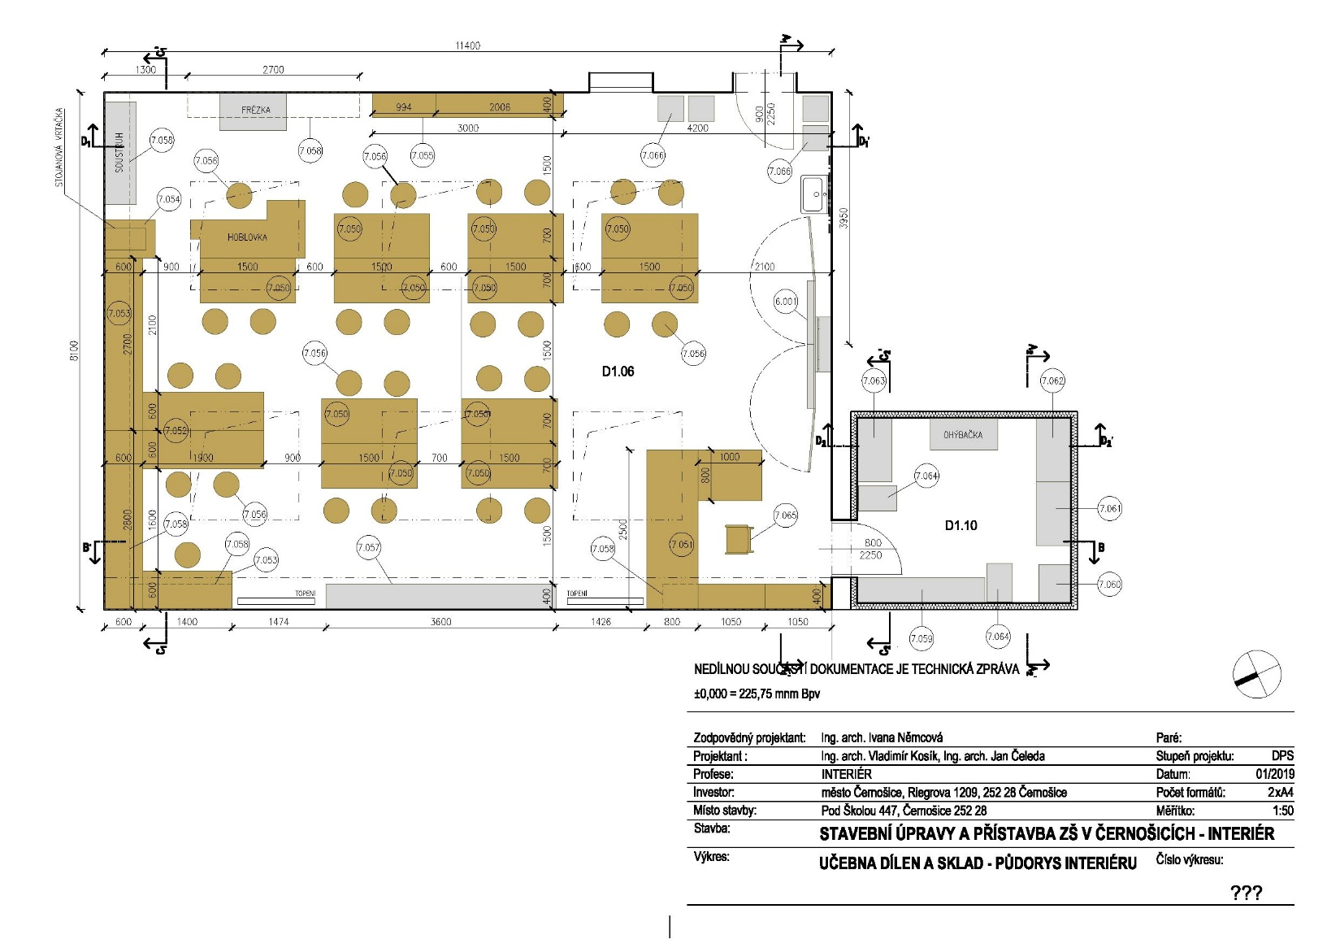

Slide 6
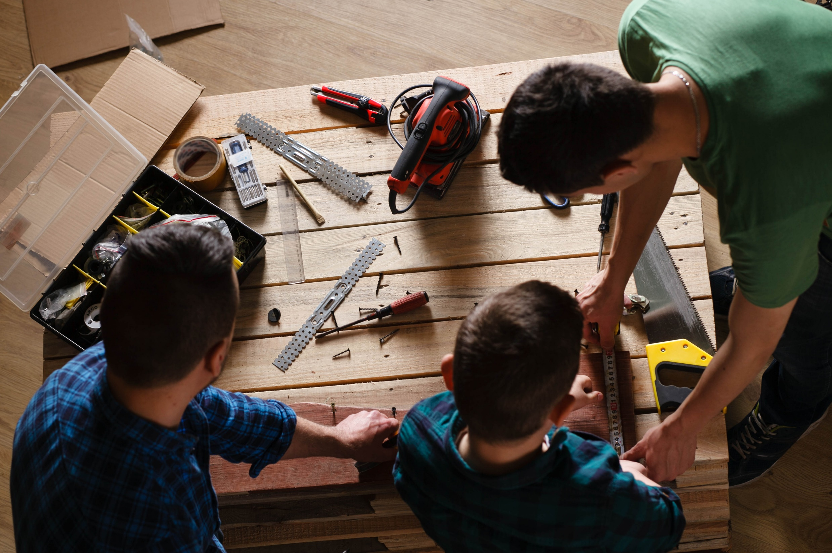
ODBORNÍK
UČITEL
ŽÁK

Slide 7
PRÁCE S RUČNÍM NÁŘADÍM
PRÁCE
S ELEKTRICKÝM
NÁŘADÍM

Slide 8
PROJEKTY

Slide 9
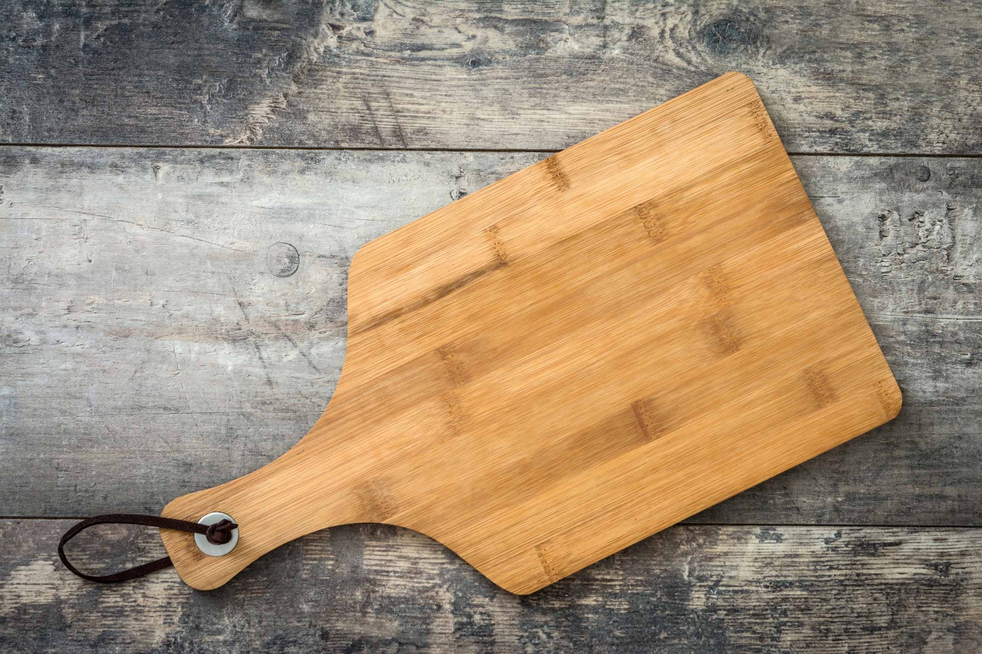

Slide 10
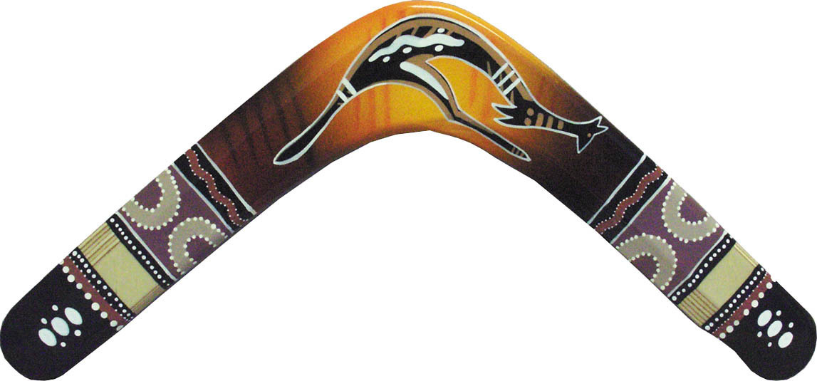

Slide 11
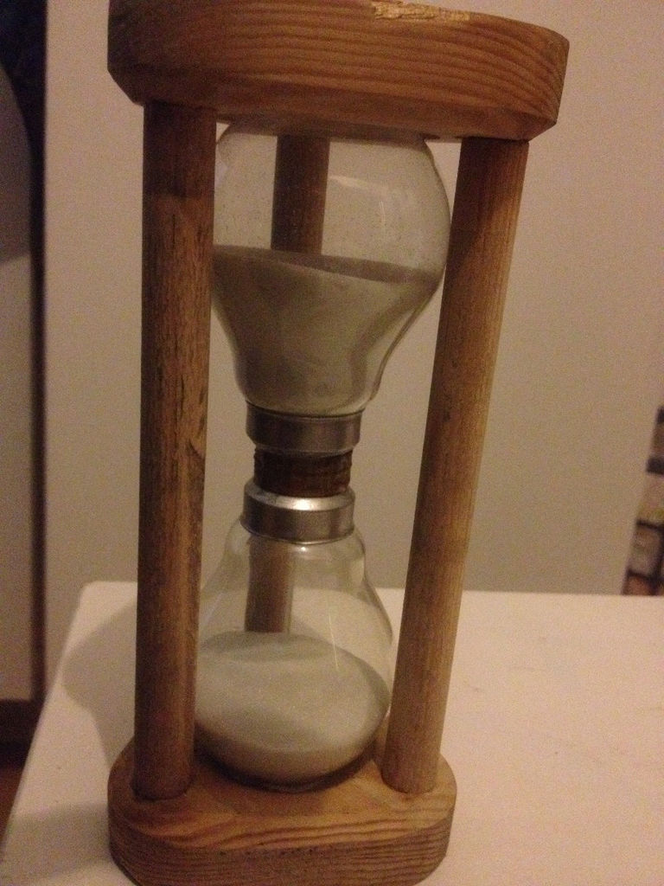

Slide 12
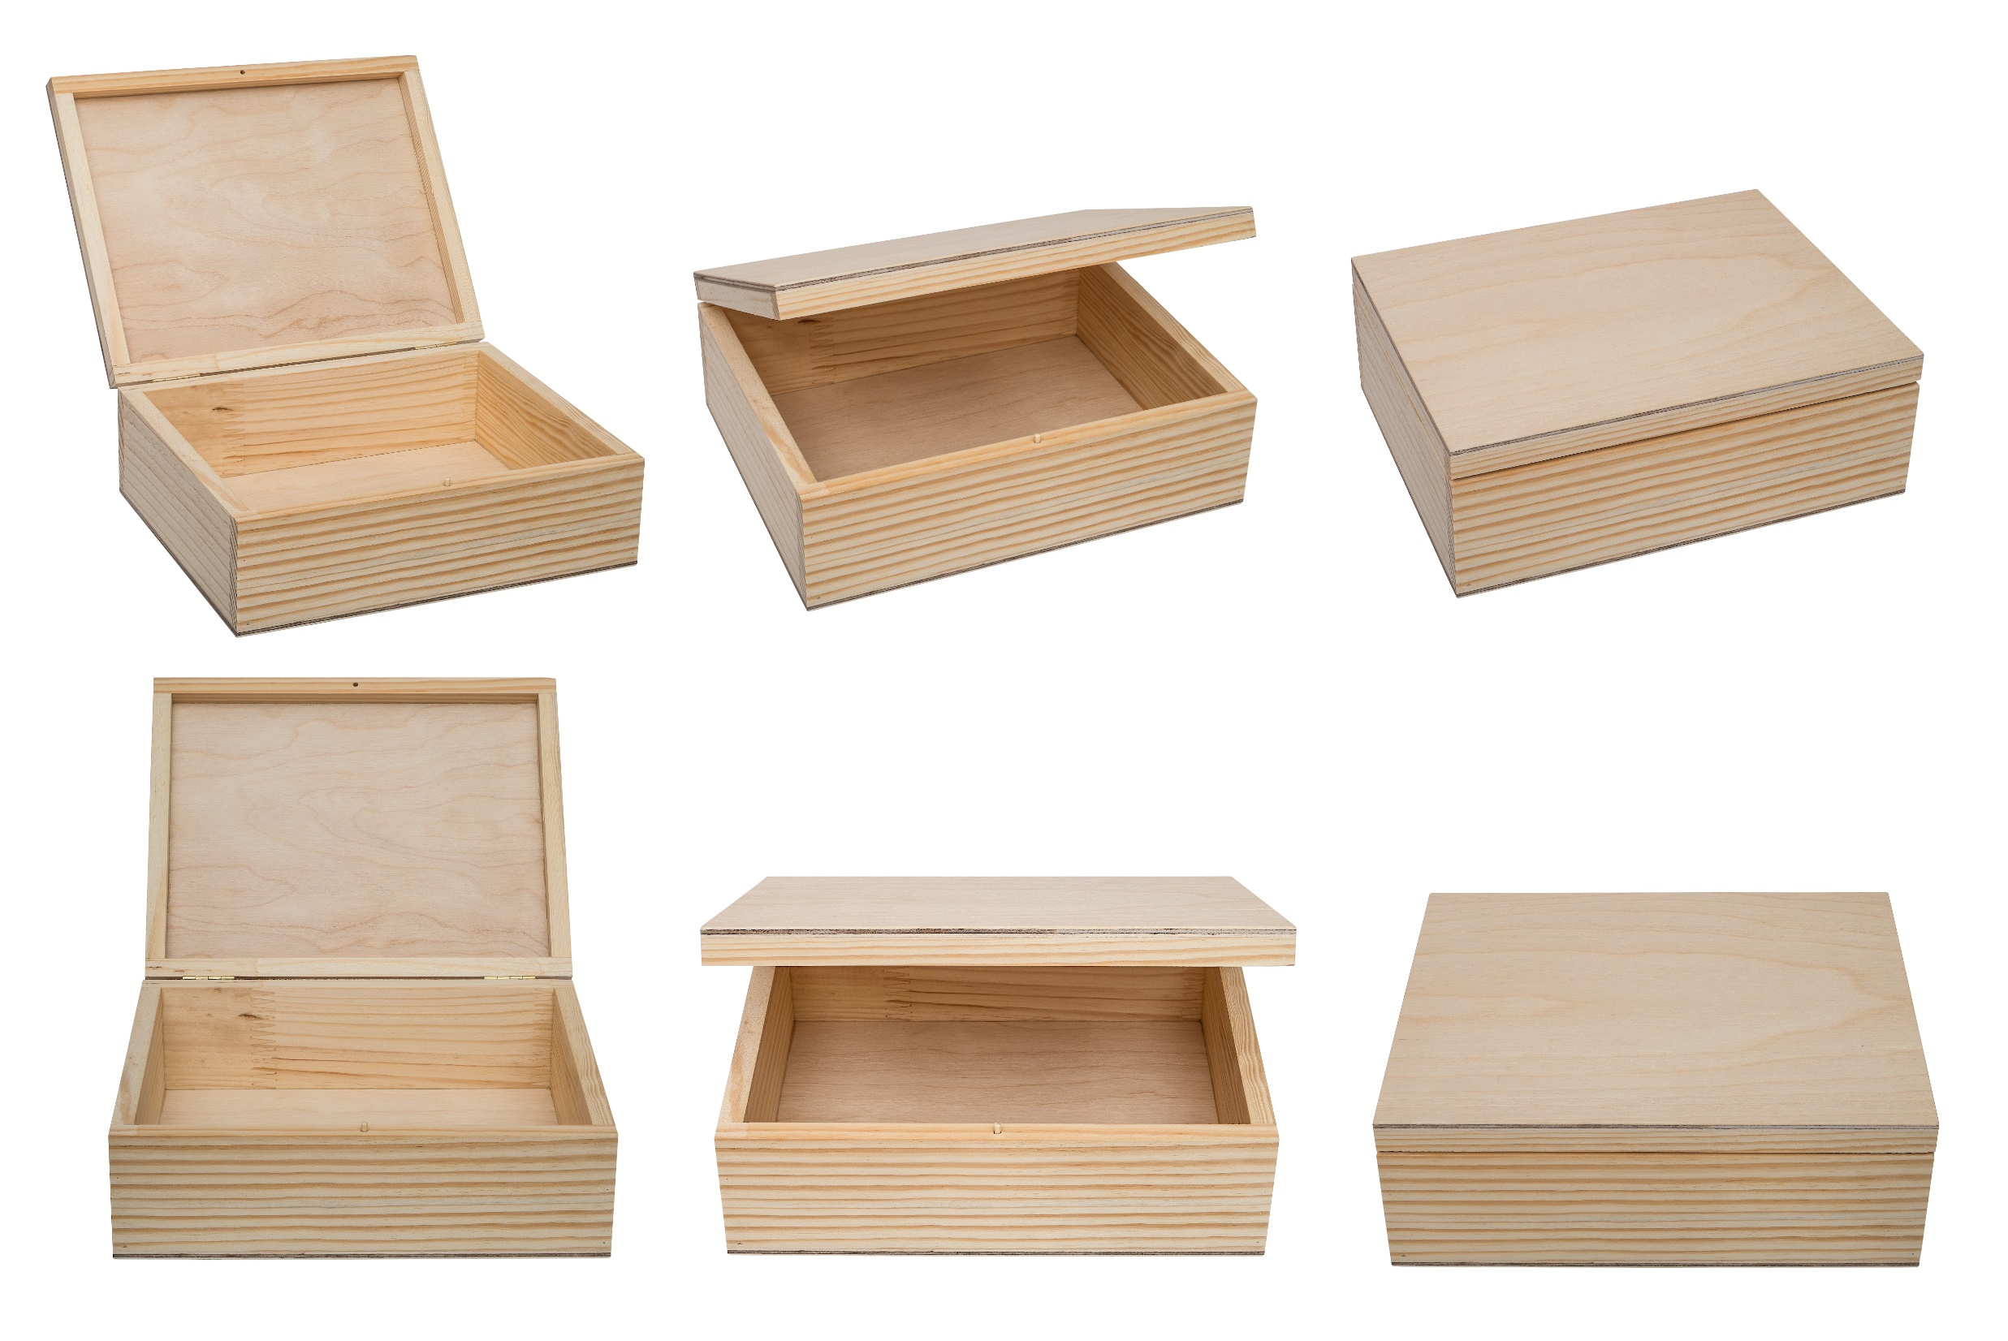

Slide 13
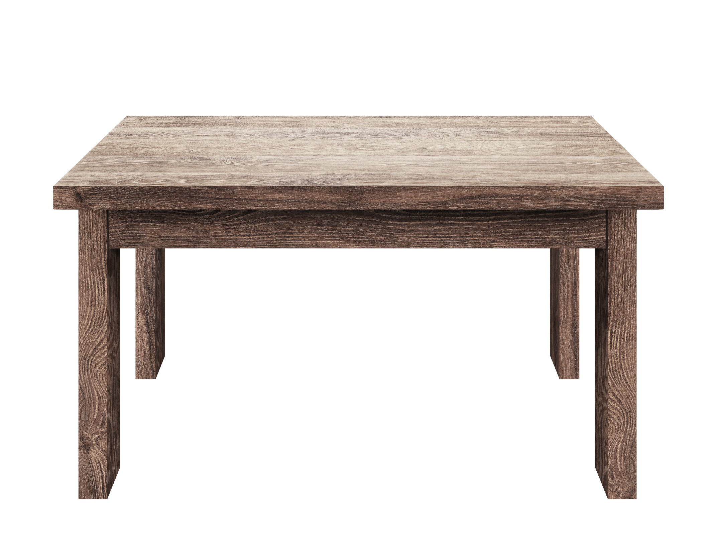

Slide 14
SAMOSTATNÝ PROJEKT

